Slide 1
NHIỆT LIỆT CHÀO MỪNG CÁC EM
ĐẾN VỚI BUỔI HỌC HÔM NAY
Giáo viên: Vũ Thị Mến

Slide 2
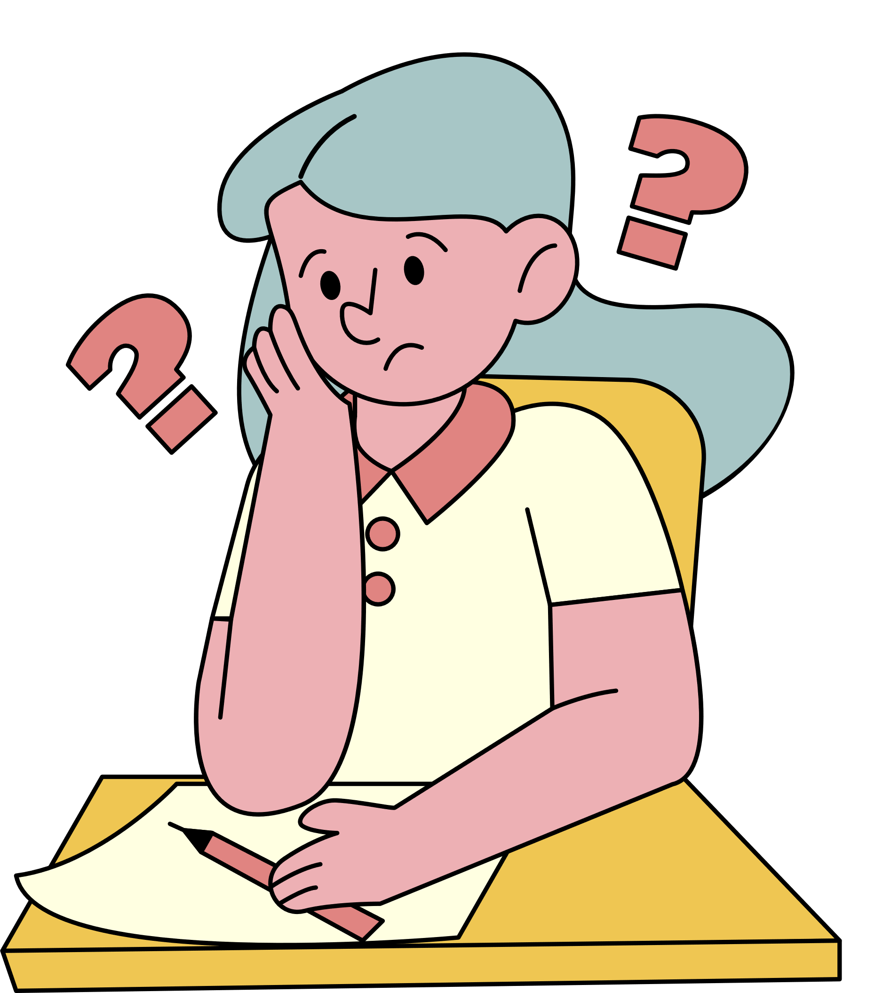
KHỞI ĐỘNG
Em hãy phân biệt danh từ chung, danh từ riêng.
Danh từ chung là tên của một loại sự vật.
Danh từ riêng là tên riêng của một sự vật. Danh từ riêng được viết hoa.

Slide 3
BÀI 2: CHĂM HỌC, CHĂM LÀM
LUYỆN TẬP VỀ DANH TỪ

Slide 4
NỘI DUNG BÀI HỌC
01
02
03
Tìm và sắp xếp các danh từ chung vào nhóm thích hợp
Xếp các danh từ riêng vào nhóm thích hợp
Viết đoạn văn

Slide 5
HOẠT ĐỘNG 1 TÌM VÀ SẮP XẾP CÁC DANH TỪ CHUNG VÀO NHÓM THÍCH HỢP

Slide 6
Bài 1: Tìm và xếp các danh từ trong đoạn văn đã cho vào nhóm thích hợp.
Buổi sáng, gà hàng xóm te te gáy. Những con lợn trong chuồng đã ủn ỉn đòi ăn. Trên mái nhà, những làn khói bếp lan nhẹ nhàng. Mọi người tập trung ở đầu làng. Các cụ phụ lão đang trồng vải thiều dưới bãi. Hôm nay Chủ nhật, các bạn học sinh lớp 4B cũng ra đồng.
Chỉ
thời gian
Chỉ
con vật
Chỉ người
Chỉ vật

Slide 7
ĐÁP ÁN
Nhóm | Danh từ
Chỉ người | hàng xóm, người, cụ, phụ lão, bạn, học sinh.
Chỉ vật | chuồng, mái, nhà, (làn) khói, bếp, đầu làng, đồng, vải thiều, bãi.
Chỉ con vật | gà, (con) lợn.
Chỉ thời gian | buổi sáng, hôm nay, Chủ nhật.

Slide 8
HOẠT ĐỘNG 2 XẾP CÁC DANH TỪ RIÊNG VÀO NHÓM THÍCH HỢP

Slide 9
Bài 2: Xếp các danh từ riêng vào nhóm thích hợp
Nguyễn Hiền quê ở thôn Dương A, nay thuộc xã Nam Thắng, huyện Nam Trực, tỉnh Nam Định. Ông nổi tiếng là thần đồng. Dưới thời vua Trần Thái Tông, ông đồ Trạng nguyên khi mới 12 tuổi.
THẢO LUẬN NHÓM
Tên người
Tên địa lí

Slide 10
ĐÁP ÁN
Nhóm | Danh từ
Tên người | Nguyễn Hiền, Trần Thái Tông.
Tên địa lý | Dương A, Nam Thắng, Nam Trực, Nam Định.

Slide 11
Khi viết danh từ chỉ tên riêng người, hay địa lí Việt Nam, cần phải chú ý điều gì?
Cần viết hoa chữ cái đầu của mỗi tiếng tạo thành tên riêng đó.

Slide 12
HOẠT ĐỘNG 3: VIẾT ĐOẠN VĂN

Slide 13
Viết đoạn văn (4 – 5 câu) về một người chăm chỉ học tập hoặc ham thích lao động và xác định danh từ riêng, danh từ chung trong 1 – 2 câu của đoạn văn.
Gợi ý trả lời
Hoa là cô bé dễ thương, ngoan ngoãn nhất ngõ nhà em. Hàng ngày, Hoa thường dậy rất sớm cùng bà nội quét dọn sân, vườn và cả ngõ chung của mấy nhà nữa. Sau khi ăn sáng xong, bạn còn kịp giúp bố mẹ rửa bát đĩa nữa rồi mới đến trường. Ở lớp, cô giáo luôn khen Hoa là chăm chỉ và có thành tích học tập tốt. Ngoài giờ học ở lớp, bạn còn tham gia câu lạc bộ “Em yêu tiếng Việt” của trường. Hoa đúng là một cô bé chăm chỉ.

Slide 14
CỦNG CỐ - DẶN DÒ
Ôn lại kiến thức đã học về danh từ.
Đặt câu với một số danh từ riêng chỉ tên địa lí.

Slide 15
BÀI HỌC KẾT THÚC CẢM ƠN CÁC EM ĐÃ LẮNG NGHE

